Slide 1
Αρχιτεκτονική εσωτερικών χώρων Χώροι αναψυχής
Ανοικτά Ακαδημαϊκά Μαθήματα στο ΤΕΙ Αθήνας
Ενότητα 8: Ο ρόλος του σχεδιασμού εσωτερικών χώρων στην ποιοτική αναβάθμιση του τουρισμού
Διονυσία Φράγκου
Τμήμα ΕΑΔΣΑ
Το περιεχόμενο του μαθήματος διατίθεται με άδεια Creative Commons εκτός και αν αναφέρεται διαφορετικά | Το έργο υλοποιείται στο πλαίσιο του Επιχειρησιακού Προγράμματος «Εκπαίδευση και Δια Βίου Μάθηση» και συγχρηματοδοτείται από την Ευρωπαϊκή Ένωση (Ευρωπαϊκό Κοινωνικό Ταμείο) και από εθνικούς πόρους.

Slide 2
Εξέλιξη τουρισμού 1/3
Σύμφωνα με μελέτες, οι οποίες προβλέπουν την εξέλιξη του τουρισμού έως το 2020, οι επισκέπτες θα πρέπει να εξατομικεύουν κάθε πλευρά της εμπειρίας διαμονής. Ο παραδοσιακός τρόπος διαχωρισμού των πελατών θα εκλείψει και θα αντικατασταθεί από σειρά εξατομικευμένων υπηρεσιών και ένα μοντέλο ολοκληρωμένης εξυπηρέτησης. Αυτό θα σημαίνει ότι οι επισκέπτες του μέλλοντος θα είναι σε θέση να φέρνουν στα μέτρα τους κάθε πλευρά της ταξιδιωτικής τους εμπειρίας που συμπεριλαμβάνει την τεχνολογία, τις ξενοδοχειακές υπηρεσίες, τα δωμάτια, το ταξίδι, τις τιμές και την επικοινωνία.

Slide 3
Εξέλιξη τουρισμού 2/3
Είναι γεγονός ότι η ποιοτική αναβάθμιση δεν μπορεί να εννοηθεί χωρίς να συμπεριλαμβάνει και την χωρική αναβάθμιση. Είναι εφικτή όμως στις μέρες μας η δημιουργία μεγάλων τουριστικών εγκαταστάσεων;

Slide 4
Εξέλιξη τουρισμού 3/3
Με βάση τις αρχές της αειφορίας, της διαφορετικότητας, της ανάπτυξης των μικρομεσαίων επιχειρήσεων αλλά και των εξατομικευμένων υπηρεσιών που επιθυμεί ο επισκέπτης του μέλλοντος, ο εκσυγχρονισμός και η ανάπλαση υπαρχόντων τουριστικών υποδομών θα προάγει εναλλακτικά τουριστικά μοντέλα, ενταγμένα στα οικιστικά σύνολα της εκάστοτε περιοχής, δίνοντας προσωπικό χαρακτήρα σε κάθε μικρή μονάδα έτσι ώστε ο επισκέπτης να βρίσκει αυτό που κάθε φορά επιθυμεί.

Slide 5
Προϋποθέσεις ποιοτικής αναβάθμισης
Είναι γεγονός ότι η ποιοτική αναβάθμιση δεν μπορεί να εννοηθεί χωρίς να συμπεριλαμβάνει και την χωρική αναβάθμιση.
Αυτό σημαίνει αρχιτεκτονική προσέγγιση υψηλού επιπέδου όχι μόνο σε ότι αφορά το κέλυφος και το περιβάλλον αλλά και στον σχεδιασμό του εσωτερικού χώρου και τον εξοπλισμό.

Slide 6
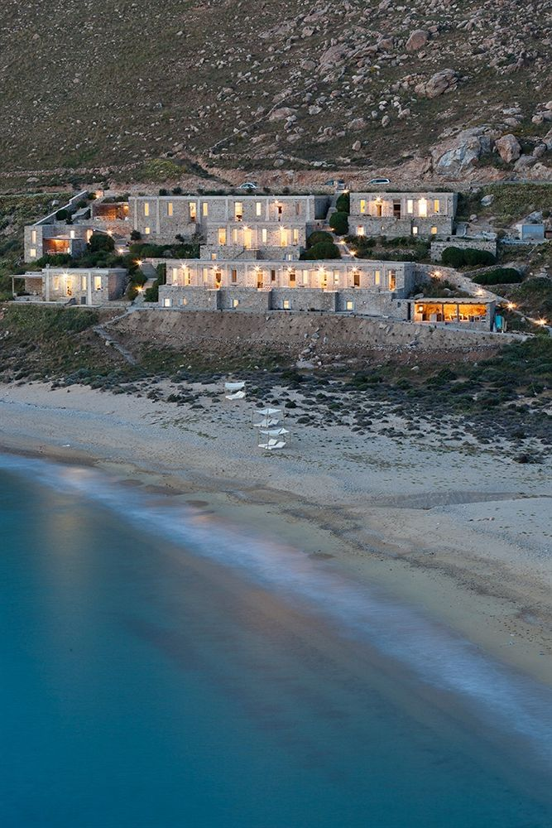
Παράδειγμα ένταξης κτηριακού συνόλου στο περιβάλλον
Hotel Coco-mat Σέριφος

Slide 7
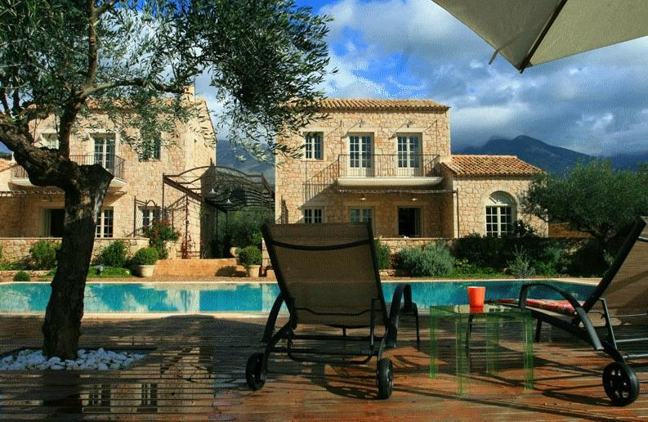
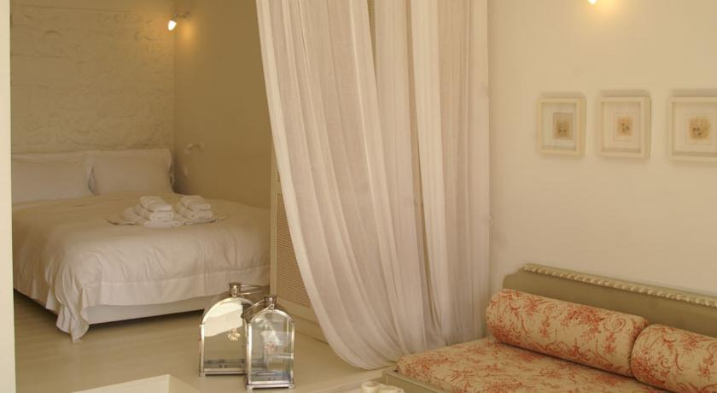
Εναρμόνιση εσωτερικού χώρου με κέλυφος
Πελοπόννησος Καρδαμύλη, Λιόδεντρα τουριστικό κατάλυμα

Slide 8
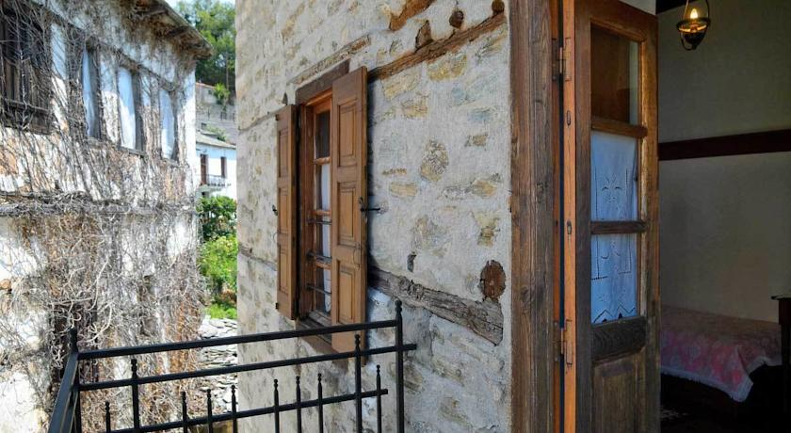
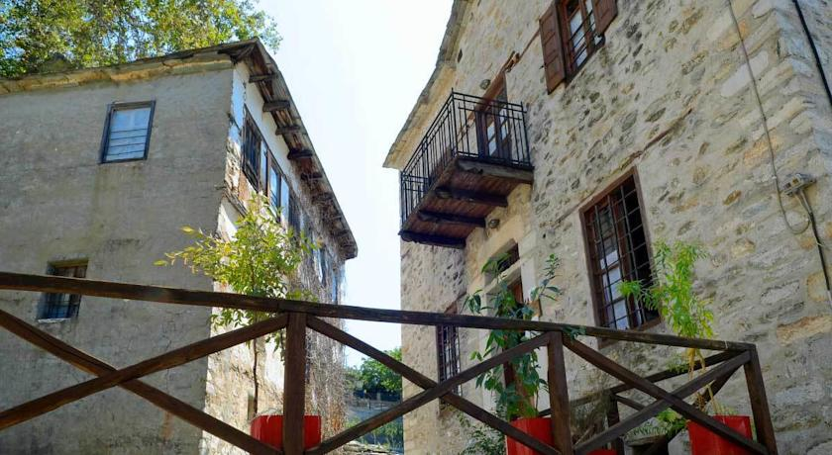
Επανάχρηση υπάρχοντος κτηριακού κελύφους
Πήλιο Πινακάτες, Ξενώνες Έφιποι

Slide 9
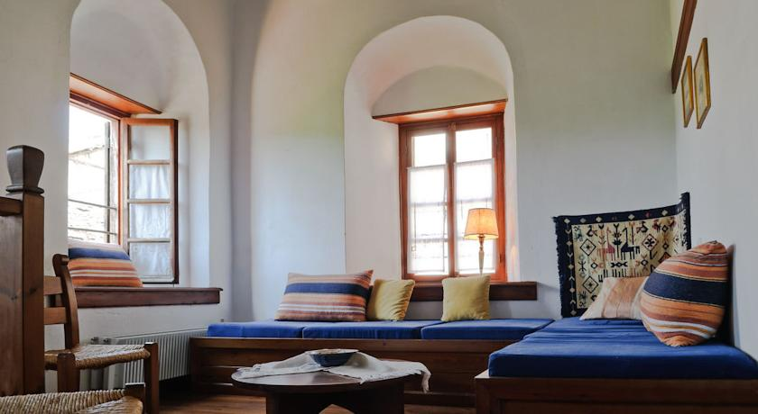
Πήλιο Πινακάτες, Ξενώνες Έφιποι

Slide 10
Τέλος Ενότητας

Slide 11
Σημειώματα

Slide 12
Σημείωμα Αναφοράς
Copyright Τεχνολογικό Εκπαιδευτικό Ίδρυμα Αθήνας, Διονυσία Φράγκου 2014. Διονυσία Φράγκου. «Αρχιτεκτονική εσωτερικών χώρων Χώροι αναψυχής. Ενότητα 8: Ο ρόλος του σχεδιασμού εσωτερικών χώρων στην ποιοτική αναβάθμιση του τουρισμού». Έκδοση: 1.0. Αθήνα 2014. Διαθέσιμο από τη δικτυακή διεύθυνση: ocp.teiath.gr.

Slide 13
Σημείωμα Αδειοδότησης
Το παρόν υλικό διατίθεται με τους όρους της άδειας χρήσης Creative Commons Αναφορά, Μη Εμπορική Χρήση Παρόμοια Διανομή 4.0 [1] ή μεταγενέστερη, Διεθνής Έκδοση. Εξαιρούνται τα αυτοτελή έργα τρίτων π.χ. φωτογραφίες, διαγράμματα κ.λ.π., τα οποία εμπεριέχονται σε αυτό και τα οποία αναφέρονται μαζί με τους όρους χρήσης τους στο «Σημείωμα Χρήσης Έργων Τρίτων».
[1] http://creativecommons.org/licenses/by-nc-sa/4.0/
Ως Μη Εμπορική ορίζεται η χρήση:
που δεν περιλαμβάνει άμεσο ή έμμεσο οικονομικό όφελος από την χρήση του έργου, για το διανομέα του έργου και αδειοδόχο
που δεν περιλαμβάνει οικονομική συναλλαγή ως προϋπόθεση για τη χρήση ή πρόσβαση στο έργο
που δεν προσπορίζει στο διανομέα του έργου και αδειοδόχο έμμεσο οικονομικό όφελος (π.χ. διαφημίσεις) από την προβολή του έργου σε διαδικτυακό τόπο
Ο δικαιούχος μπορεί να παρέχει στον αδειοδόχο ξεχωριστή άδεια να χρησιμοποιεί το έργο για εμπορική χρήση, εφόσον αυτό του ζητηθεί.

Slide 14
Διατήρηση Σημειωμάτων
Οποιαδήποτε αναπαραγωγή ή διασκευή του υλικού θα πρέπει να συμπεριλαμβάνει:
το Σημείωμα Αναφοράς
το Σημείωμα Αδειοδότησης
τη δήλωση Διατήρησης Σημειωμάτων
το Σημείωμα Χρήσης Έργων Τρίτων (εφόσον υπάρχει)
μαζί με τους συνοδευόμενους υπερσυνδέσμους.

Slide 15
Χρηματοδότηση
Το παρόν εκπαιδευτικό υλικό έχει αναπτυχθεί στo πλαίσιo του εκπαιδευτικού έργου του διδάσκοντα.
Το έργο «Ανοικτά Ακαδημαϊκά Μαθήματα στο ΤΕΙ Αθηνών» έχει χρηματοδοτήσει μόνο την αναδιαμόρφωση του εκπαιδευτικού υλικού.
Το έργο υλοποιείται στο πλαίσιο του Επιχειρησιακού Προγράμματος «Εκπαίδευση και Δια Βίου Μάθηση» και συγχρηματοδοτείται από την Ευρωπαϊκή Ένωση (Ευρωπαϊκό Κοινωνικό Ταμείο) και από εθνικούς πόρους.

